Slide 1
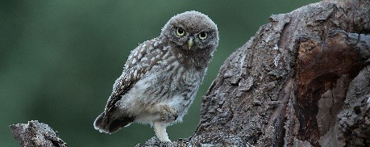
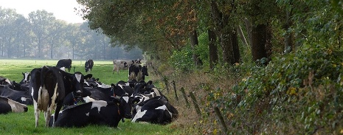
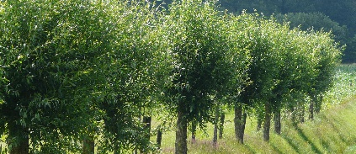
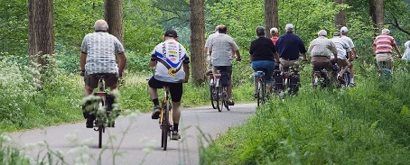
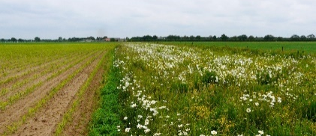
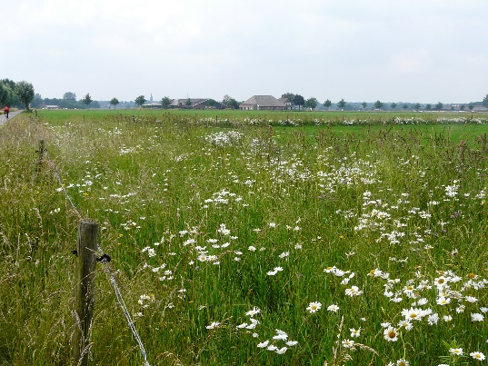
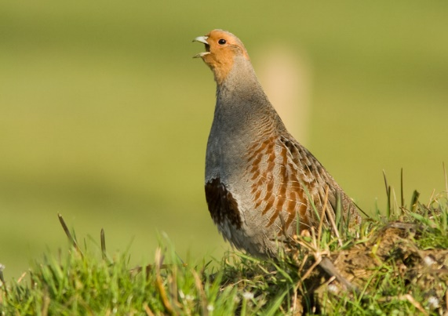
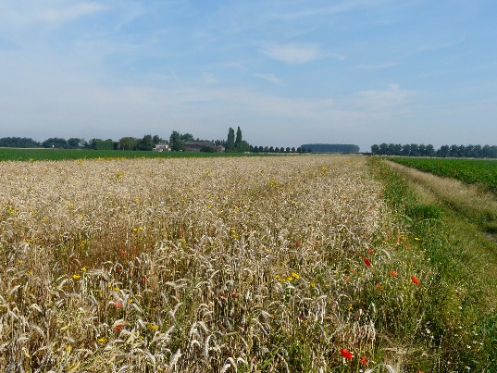

Randen voor een beter milieu en meer (agro)biodiversiteit

Slide 2
Doelen randen
Verbetering waterkwaliteit (buffer)
Verbetering functionele agrobiodiversiteit (natuurlijke plaagbeheersing)
Verbetering biodiversiteit
Bestaat de ideale rand?

Slide 3
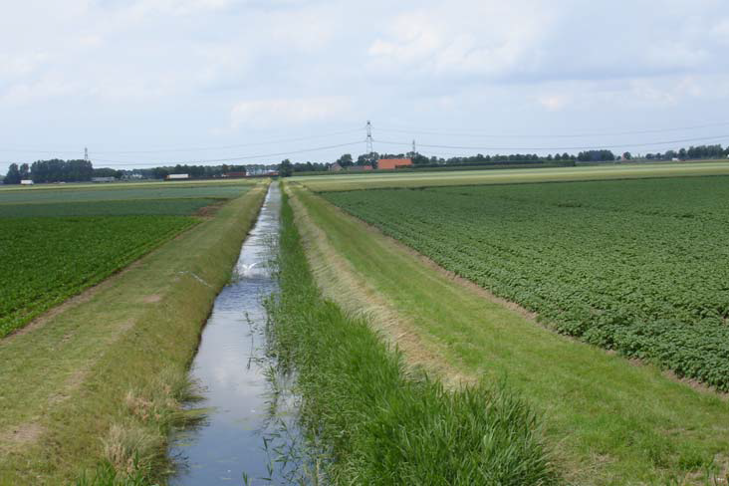
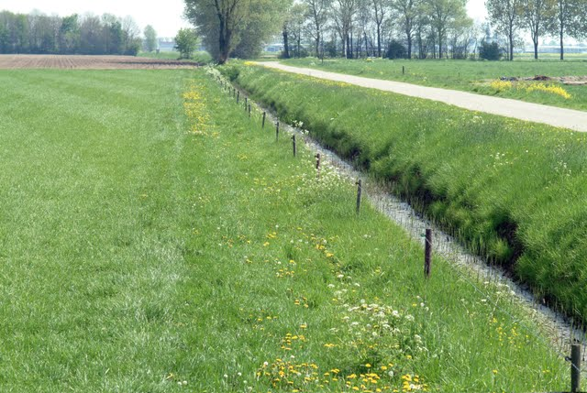
Verbeteren waterkwaliteit
3-4 meter
3-4 meter

Slide 4
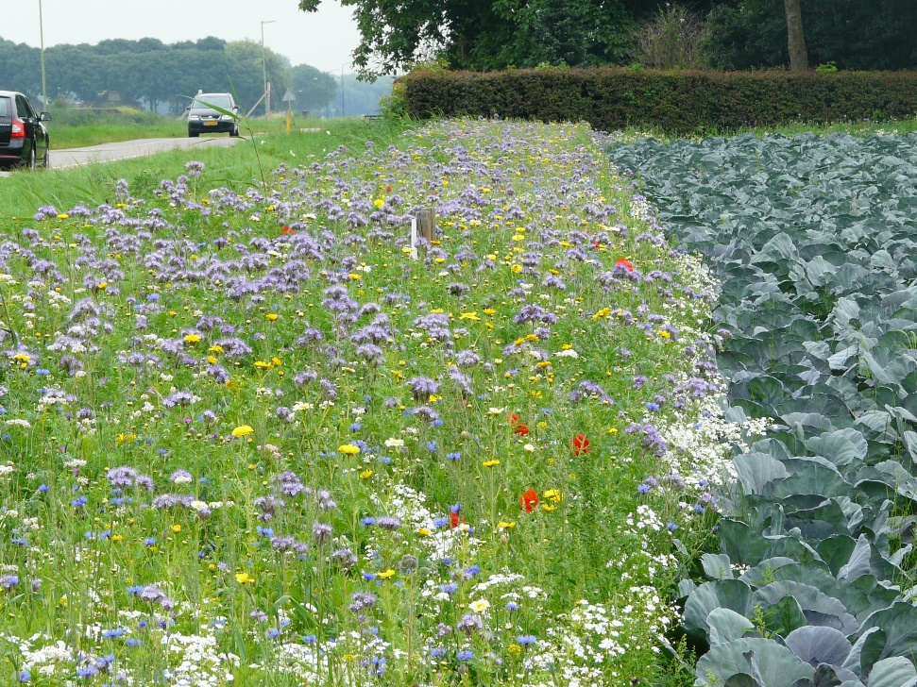
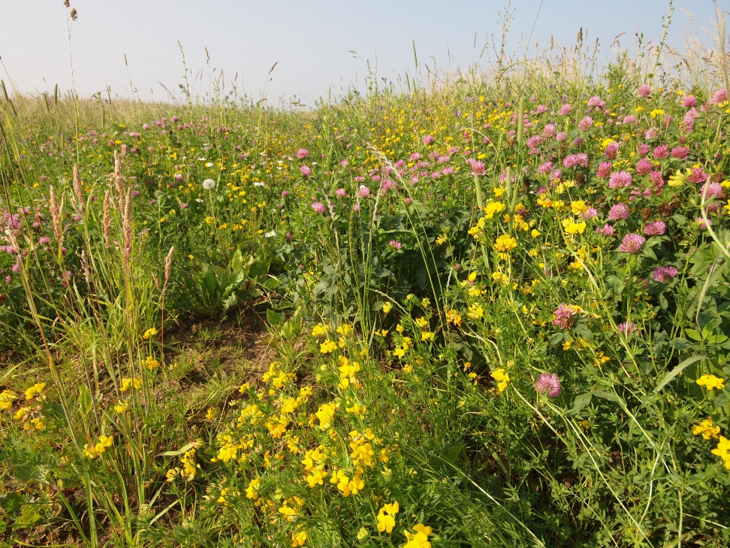
Natuurlijke plaagbeheersing
Eenjarige FAB-rand
Meerjarige FAB-rand

Slide 5
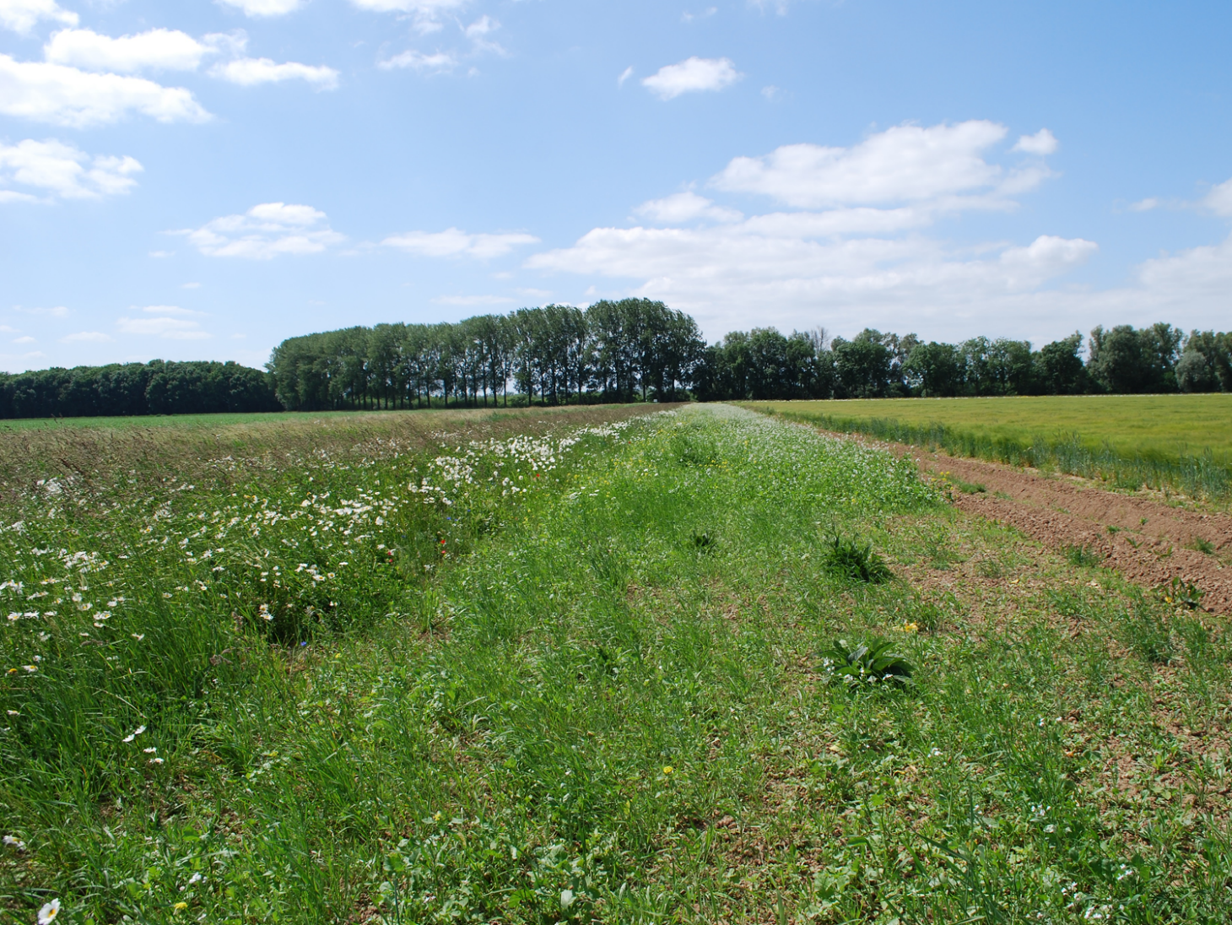
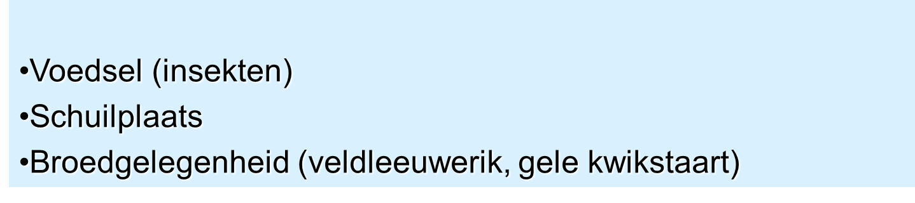
Verbeteren biodiversiteit

Slide 6
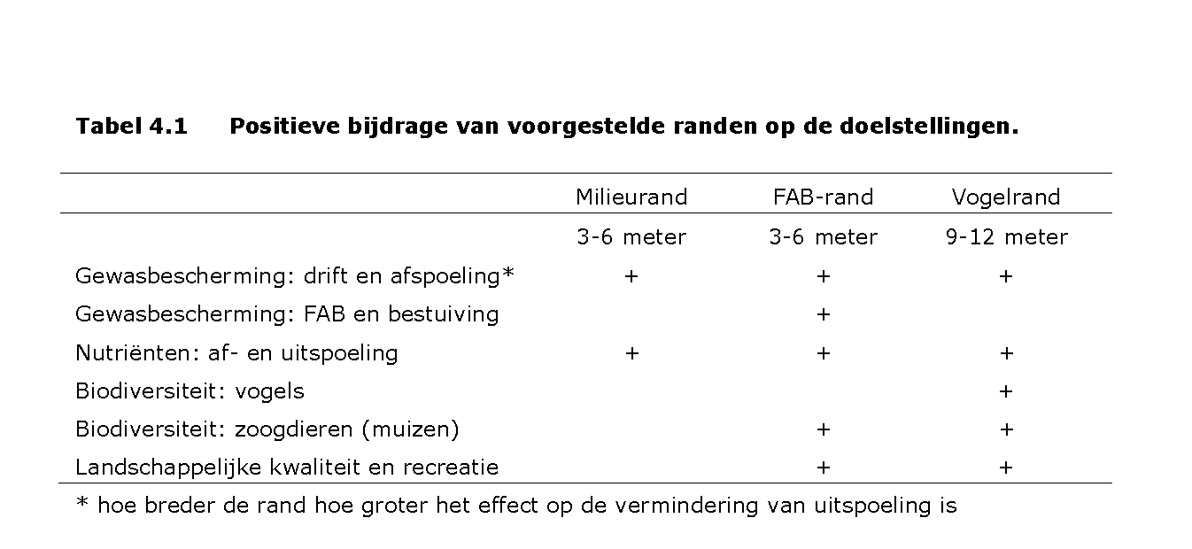
Bron: Centrum Landbouw en Milieu; Randenbeheer in het GLB

Slide 7

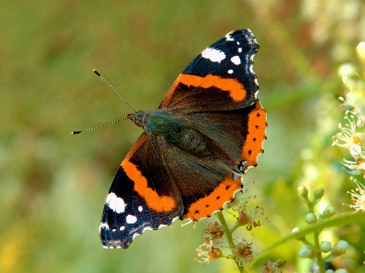
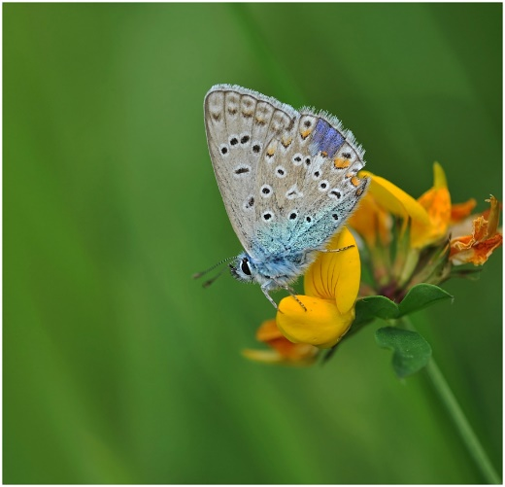
Bloemrijke rand

Slide 8
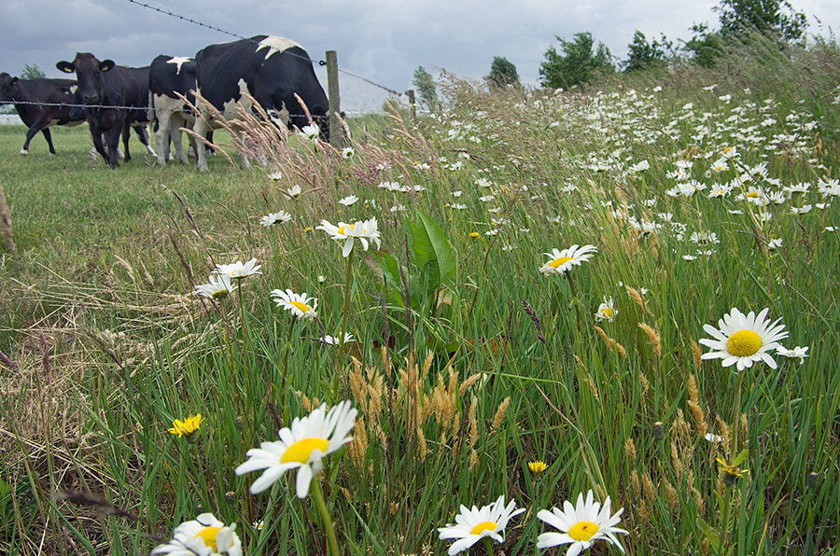
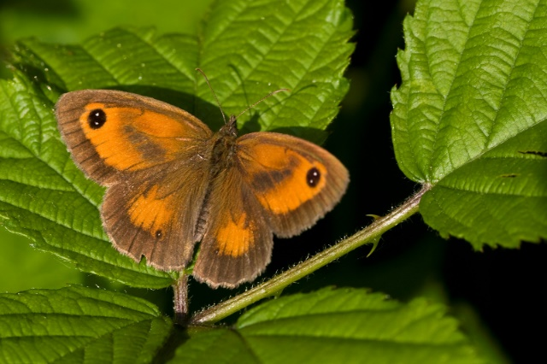
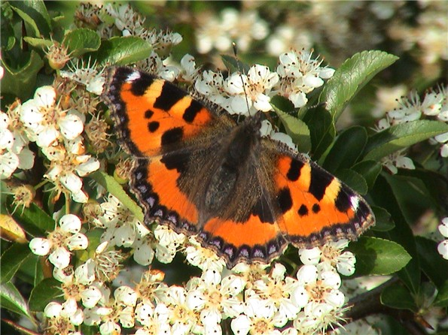
Kruidenrijke zoom

Slide 9
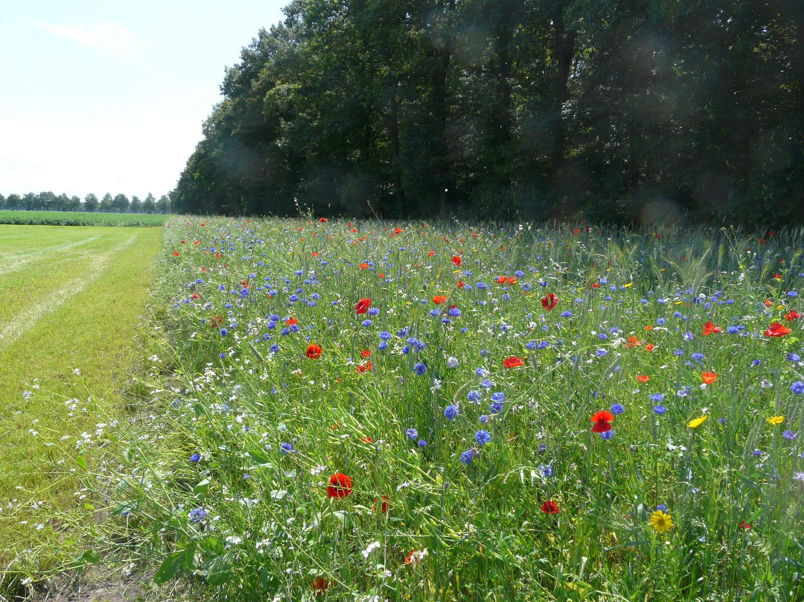
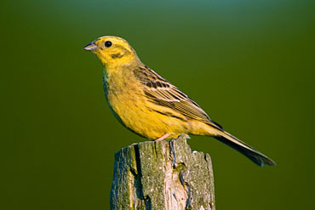
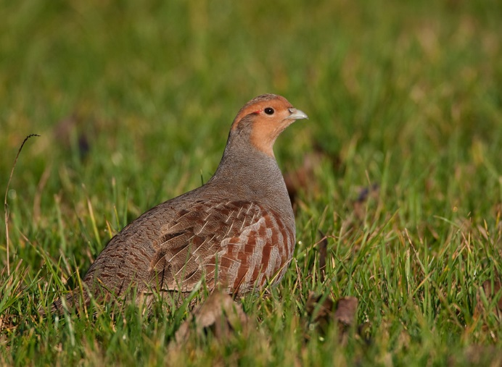
Graankruidenrand

Slide 10
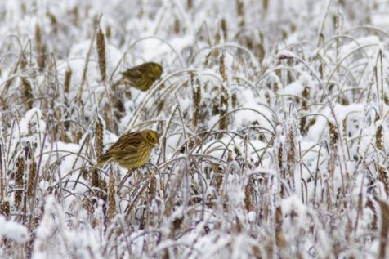
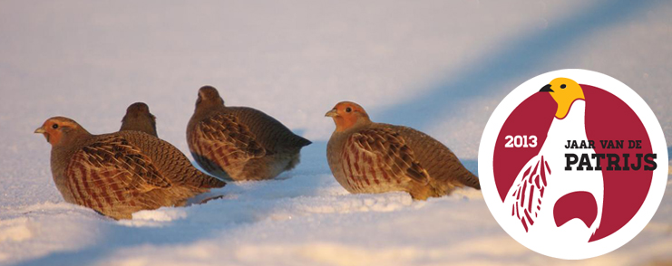

Slide 11
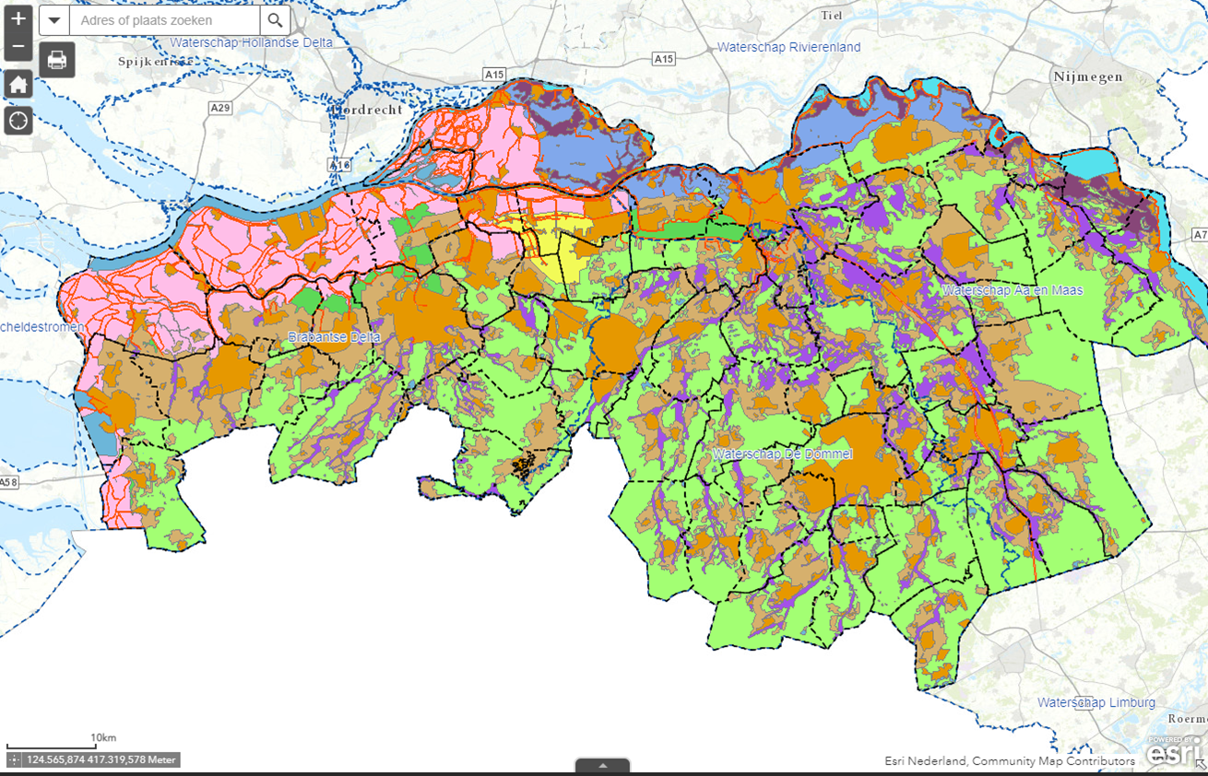
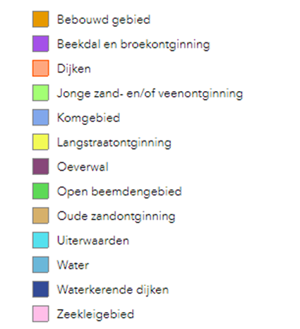
Landschapstype

Slide 12
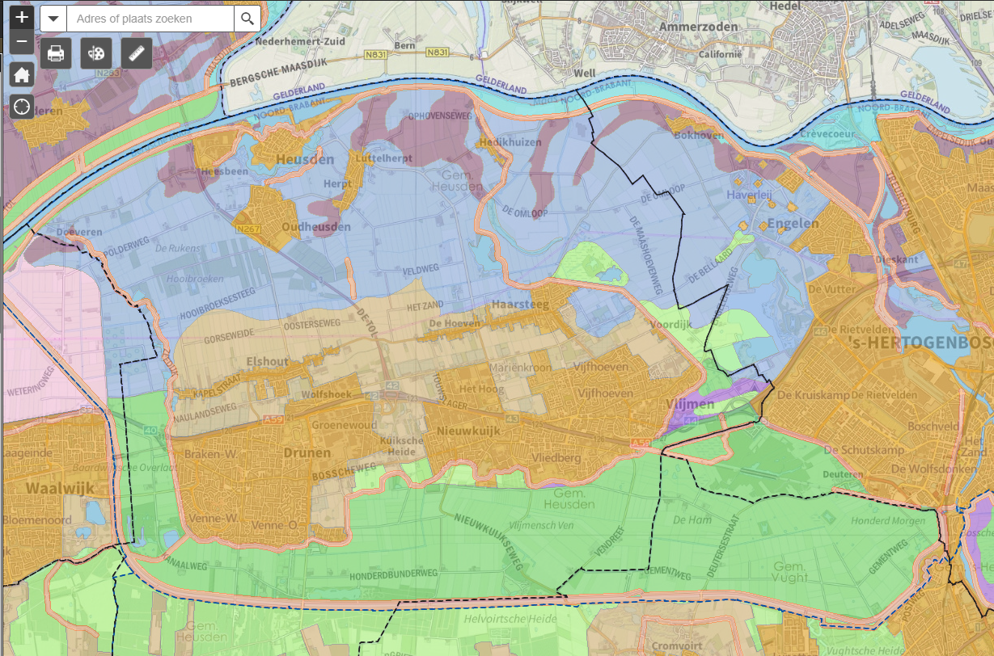

Slide 13
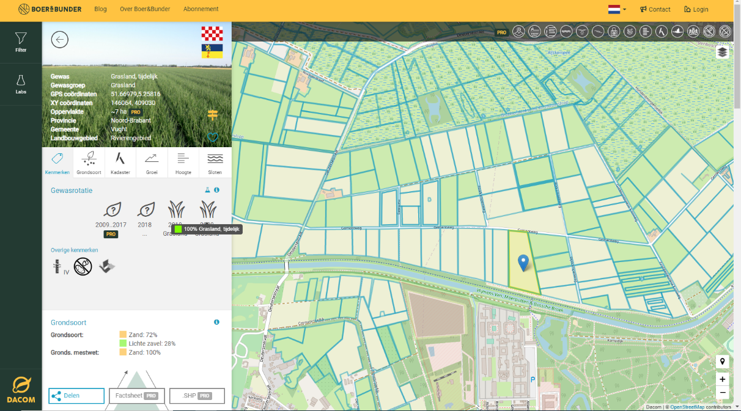
Grondgebruik
Blijvend grasland
Tijdelijk grasland en bouwland
Info: Boer en Bunder

Slide 14
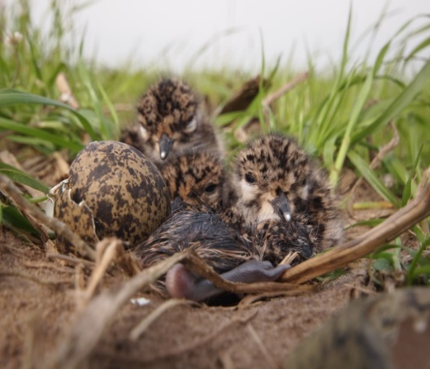

Doelsoorten
Patrijs
Kievit
Geelgors
Gele kwikstaart
Wilde bijen
Dagvlinders

Slide 16
Types en breedtes randen
Rand | Minimale breedte (m) | Maximale breedte (m)
Botanische weiderand | 3 | 6 | Langs landschapselementen
Botanische hooilandrand | 3 | 6
Wilde bijenrand op grasland | 6 | 12 | Gefaseerd beheer
Wintervoedselrand op bouwland | 6 | 12
Wilde bijenrand op bouwland | 6 | 12 | Gefaseerd beheer
Patrijzenrand op bouwland | 12 | 12 | Stroken naast elkaar

Slide 17
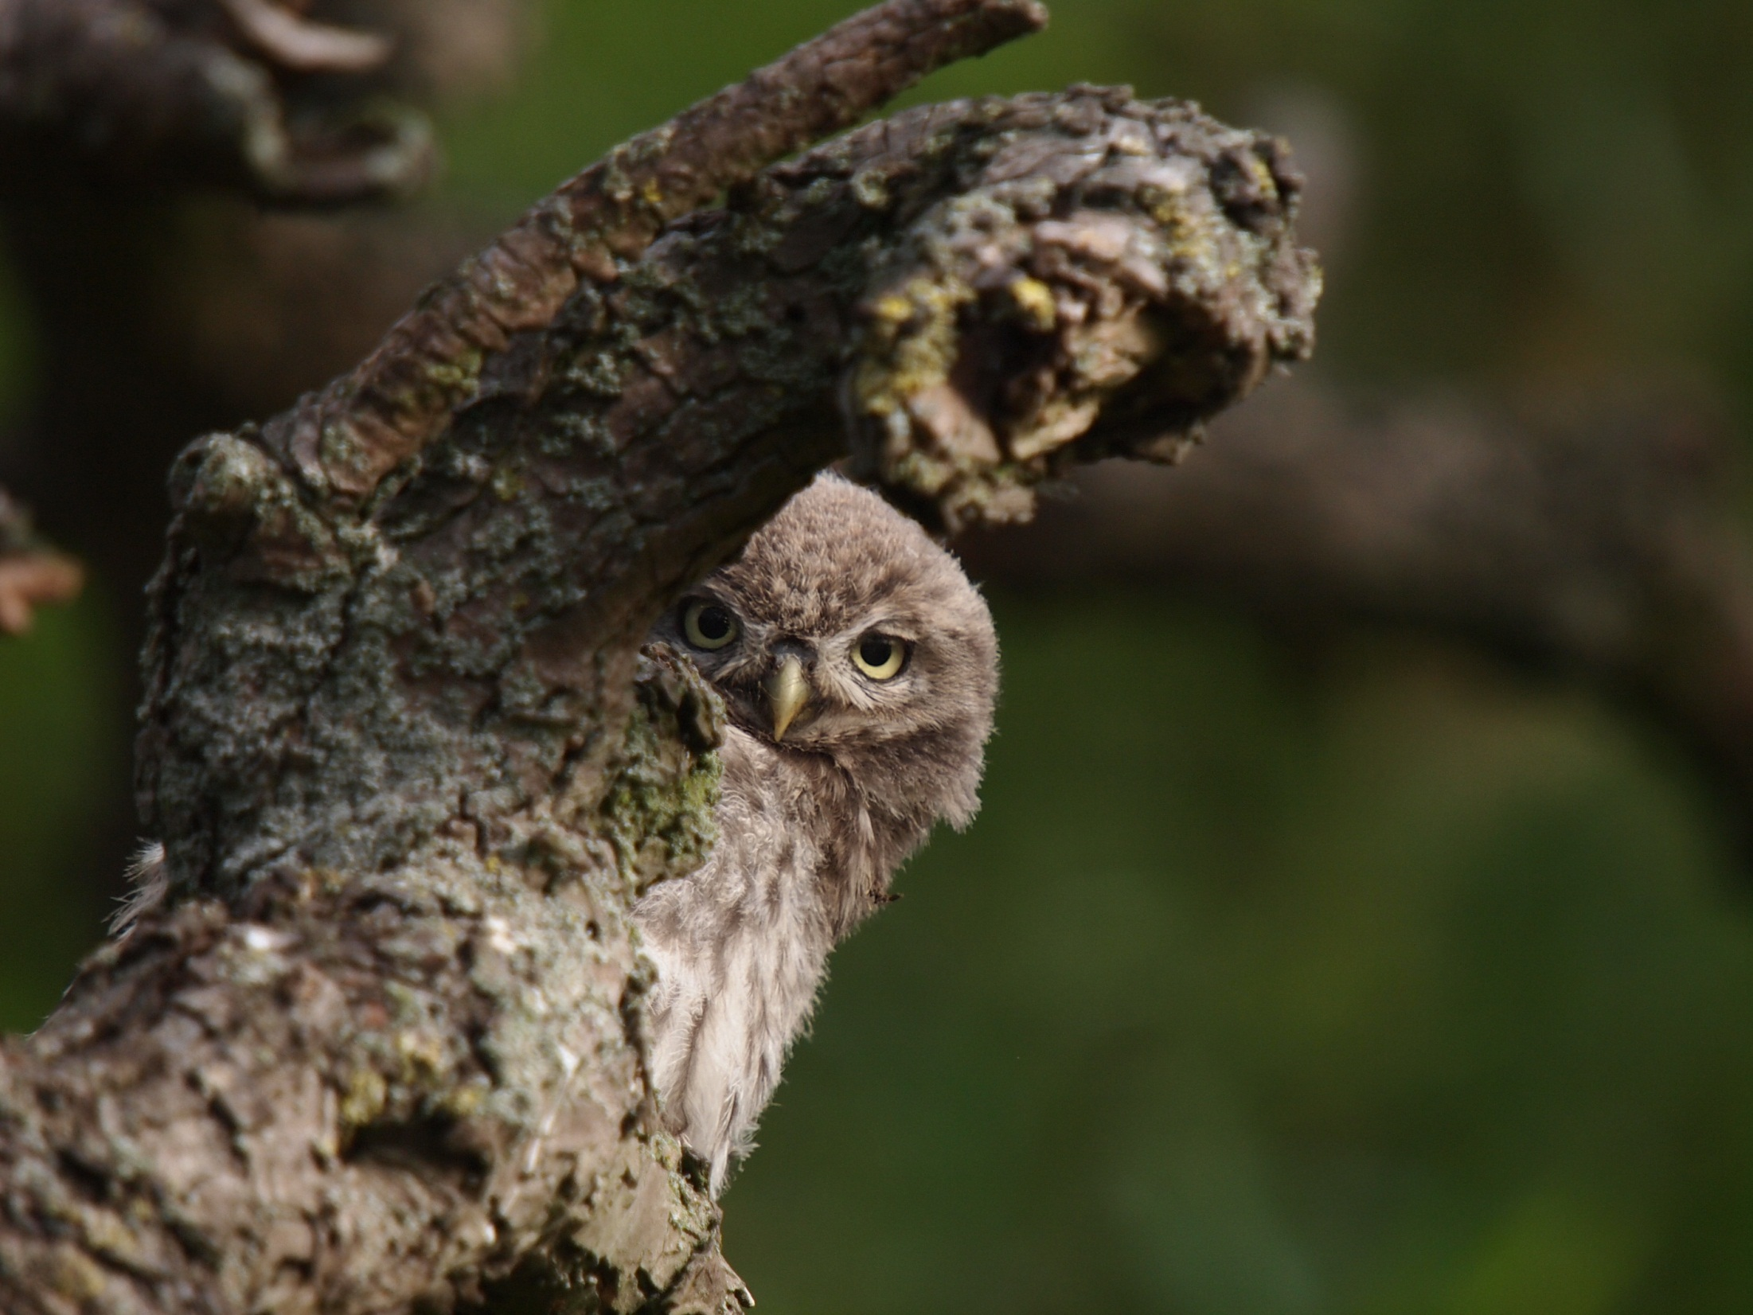

Meer weten over
Randen
cbraat@brabantslandschap.nl

